Slide 1
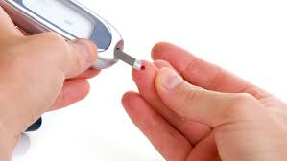
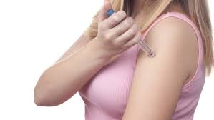
Diabetes mellitus
Slezská univerzita Opava 6.3.2025

Slide 2
Klasifikace DM
Diabetes mellitus 1.typu
    Autoimunitně podmíněný
    Idiopatický
Diabetes mellitus 2.typu
    S převažující poruchou sekrece inzulínu
    S převažující poruchou působení
Gestační diabetes mellitus
Sekundární diabetes mellitus
Hraniční poruchy glukozové homeostázy

Slide 3
Diabetes mellitus 1.typu
zánik beta buněk pankreatu
Absolutní nedostatek inzulínu, sklon ke ketoacidóze
Etiologie:
Genetické faktory
Zevní vlivy- virová onemocnění
Přítomny protilátky (anti –GAD, anti IA-2, ICA…)
Ale -ne vždy, idiopatický diabetes mellitus 1. typu

Slide 4
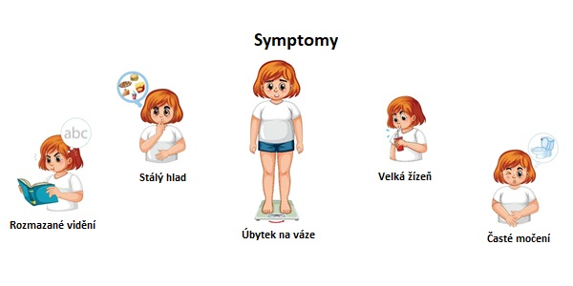
Diabetes mellitus 1.typu klinický obraz
Zpočátku nevýznamné příznaky
Žízeň
Polyurie
Polydipsie
únava
Nechutenství
Ztráta hmotnosti
Ketoacidotické koma

Slide 5
Diagnostika DM
Nález náhodné glykemie v kapilární krvi nad 7 mmol/l nebo v žilní plazmě nad 7.8mmol/l
Pro diagnózu DM svědčí:
1.přítomnost klinické symptomatologie + náhodná glykemie v žilní plazmě vyšší než 11 mmol/l
2. při nepřítomnosti klinických projevů a nález koncentrace glukózy v žilní plazmě nalačno _>7.0mmol/l po 8 hodinovém lačnění
3.nález glykemie za 2 hodiny po oGTT > 11,0 mmol/l v žilní plazmě
!! Klinický obraz, glykemie, ketolátky v moči

Slide 6
Diabetes mellitus 1.typu
Anamnéza:
symptomy cukrovky
rizikové faktory (kouření, hypertenze, hyperlipoproteinemie, rodinná anamnéza)
dietní návyky
stav výživy
fyzická aktivita
podrobnosti v dosavadní terapii (jiných onemocnění) frekvence
závažnost a příčina akutních komplikací
psychosociální a ekonomické faktory ovlivňující léčbu
rodinná anamnéza diabetu a dalších endokrinních onemocnění
gestační anamnéza (hmotnost dětí, narození mrtvého dítěte apod.).

Slide 7
Diabetes mellitus 1.typu
Fyzikální vyšetření
výška, hmotnost, hmotnostní index BMI
obvod pasu
krevní tlak
vyšetření srdce
vyšetření štítné žlázy
vyšetření tepen krčních a dále i tepen dolních končetin, oftalmologické vyšetření
neurologické vyšetření
testování povrchového a vibračního čití

Slide 8
Diabetes mellitus 1.typu
Laboratorní vyšetření
glykemie nalačno a po jídle
lipidy (celkový cholesterol, HDL- a LDL-cholesterol, triacylglyceroly)
Na, K, Cl, Ca, fosfáty, močovina, kreatinin, kyselina močová v séru, ALT, AST, ALP a GMT, celková bílkovina
glykovaný hemoglobin (HbA1c)
v moči: cukr, bílkovina, ketony semikvantitativně, močový sediment
bakteriologické vyšetření (individuálně)
individuálně C-peptid a protilátky proti strukturám
beta-buněk (anti-GAD, anti-IA-2, IAA, anti-ZnT8),
TSH, protilátky proti tkáňové transglutamináze (celiakie)
Ekg, vyšetření cév dolních končetin

Slide 9
Diabetes mellitus 1.typu léčebný plán
Optimální kompenzace DM →zohlednění
Věku
Zaměstnání
fyzické aktivity
Přítomnosti komplikací
Přidruženým chorobám
individuální doporučení dietního režimu : lékař + nutriční terapeut
životní styl (fyzická aktivita, kouření)
Edukace prevence komplikací
Stanovení léčebných cílů
Psychosiciální péče

Slide 10
Cíle léčby dospělého nemocného s diabetem 1. typu
Cílová hodnota HbA1c (mmol/mol)* < 45 (< 60)
Glykemie v žilní plazmě nalačno/před jídlem (mmol/l) ≤ 6,0 (< 7,0)
Hodnoty glykemie v plné kapilární krvi (selfmonitoring)
• nalačno/před jídlem (mmol/l) 4,0–6,0 (< 8,0)
• postprandiální (mmol/l) 5,0–7,5 (< 9,0)
Krevní tlak (mmHg) < 130/80 (< 140/90)
Krevní lipidy
• celkový cholesterol (mmol/l) < 4,5
• LDL-cholesterol (mmol/l) < 2,5 (< 1,8) nebo pokles o 50% původní hodnoty
• HDL-cholesterol (mmol/l) : muži / ženy > 1 / > 1,2
• triacylglyceroly (mmol/l) < 1,7
Body mass index** 19–25
Obvod pasu: ženy (cm) / muži (cm) < 80 /< 94
Celková dávka inzulinu/24 hodin/kg hmotnosti (IU) < 0,6

Slide 11
Léčba DM 1. typu
Nefarmakologické postupy
fyzická aktivita
zákaz kouření
dietní opatření
Farmakologické postupy- inzulínový intenzifikovaný režim

Slide 12
Léčba inzulínem
Endogenní sekrece inzulínu 40UI/den (70 kg člověk)
  ½ sekrece vyvolaná příjmem potravy
  ½ z celkové sekrece bazální sekrece
Terapeutická dávka inzulínu
u DM 1.typu 30-45 IU/ den
U DM 2.typu nemusíme pokrýt celou denní potřebu
ALE celková potřeba může být zvýšena-> inzulínorezistence

Slide 13
Typy inzulínů podle původu
Zvířecí inzulíny nepoužívají se
Humánní inzulín
Rekombinantními technologiemi přenosu DNA do Escherichia coli
Analoga inzulínu
biosyntetika lišící se pořadím aminokyselin a farmakokinetikou

Slide 14
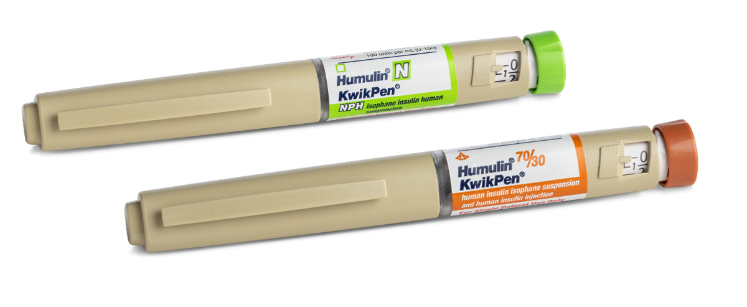
Typy inzulínu podle délky účinku
Krátkodobě působící inzulíny
účinkuje do 15–30 minut
vrchol účinku nastupuje za 1–3 hodiny
trvá 4–6 hodin
Intravenózní i subkutánní podání
Humulin R, Actrapid, Insuman Rapid
ANALOGA
Novorapid, Humalog, Apidra

Slide 15
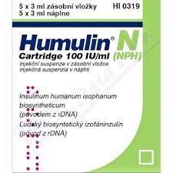
Typy inzulínu podle délky účinku
Středně dlouho působící inzulíny
zkalené suspenze (směsi krystalického a nekrystalického inzulínu)pouze pro subkutánní podání
Humulin N, Insulatard, Insuman basal

Slide 16
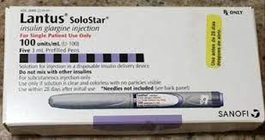
Typy inzulínu podle délky účinku
Dlouhodobě působící inzulíny
pomalu vstřebávají
obsahují velké krystaly zink-inzulínu
účinek nastupuje pomalu, dlouho trvá (26–28 hodin)
Aplikují se subkutánně, výjimečně intramuskulárně.
ANALOGA
Levemir , Lantus

Slide 17
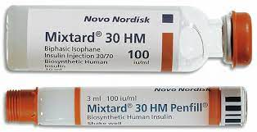
Premixované, doufázové inzulíny
Krátkodobě a dlouhodobě působící
HUMÁNNÍ INZULÍNY
Mixtard 30, Humilin M3, Inuman comb
ANALOGA
Novomix 30, Humalog mix 25, Humalog mix 50

Slide 18
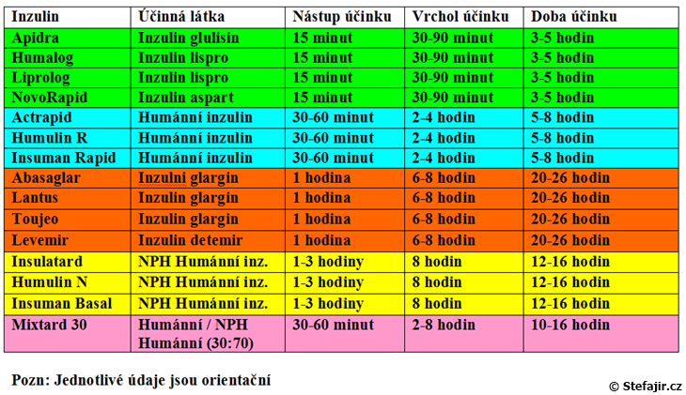
Inzulíny

Slide 19
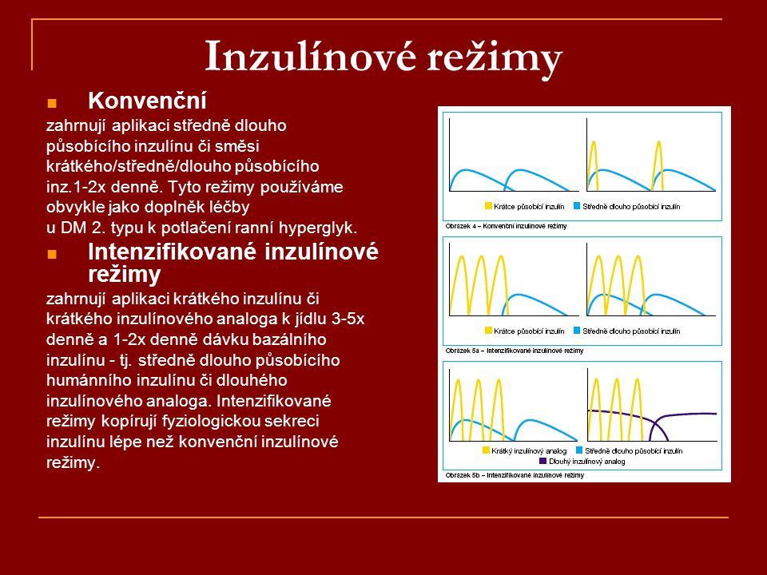

Slide 20
Inzulínové režimy
Intenzifikované režimy
U pacientů s DM 1. typu -> exogenní dodávka inzulínu co nejlépe kopírovala sekreci inzulínu
u DM 2. typu s komplikovaným průběhem
Schéma k rychlé kompenzaci diabetu
vhodný i u labilnějšího diabetu: krátce působící inzulín před hlavními jídly, středně dlouho působící inzulín před spaním
Schéma bazál-bolus:
krátce působící inzulín před hlavními jídly a dlouze působící inzulín v jedné nebo dvou denních dávkách
Schéma krátce působícího inzulínu v nejméně čtyřech denních dávkách.
Inzulínová pumpa: kontinuální podkožní infúze rychle působícího inzulínu.

Slide 21
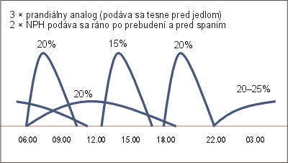
Intenzifikovaný režim

Slide 22
Zásady léčby inzulínem u DM 1.typu
Preference inzulínového analoga
Snížení rizika hypoglykemie, nižší kolísaní glykemie, lepší farmakokinetika
Humánní inzulíny (absolutní nespolupráce pacienta, krátká životní prognóza..)
Počet dávek inzulínu→ zajistit nejlepší kompenzaci
Velikosti dávek volit individuálně--zamezit kolísání glykemií, nárůstu hmotnosti
Zvolit správný inzulínový režim, edukace
Edukace selfmonitoringu: osobní glukometr,kontinuální monitorace
Při selhání intenzifikovaného inzulinového režimu—inzulínová pumpa

Slide 23
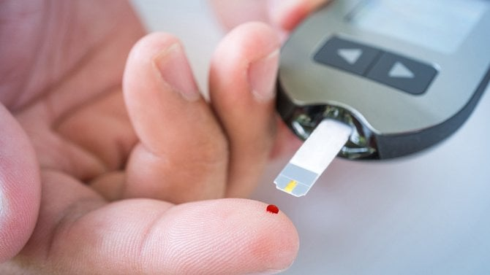
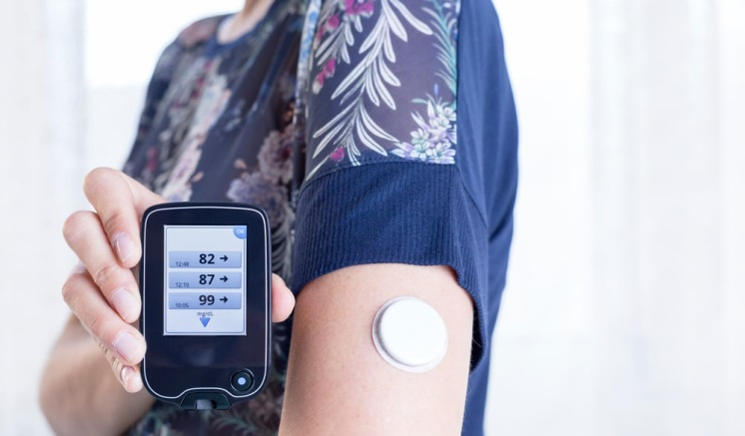
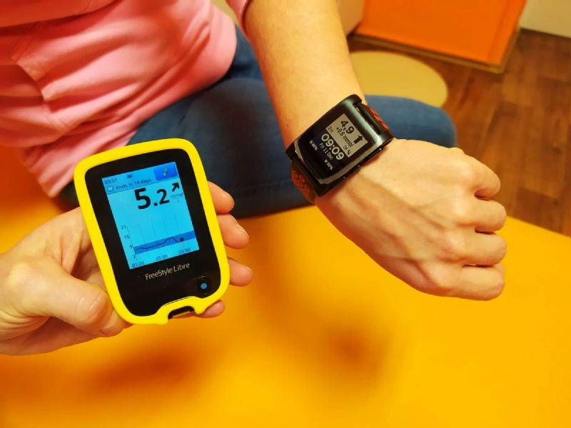
Posouzení kompenzace DM
Glykemie krátkodobý parametr
HbA1c .. Kompenzace 6-8 týdnů
Glykosurie
Ketonurie
Ketonemie

Slide 24
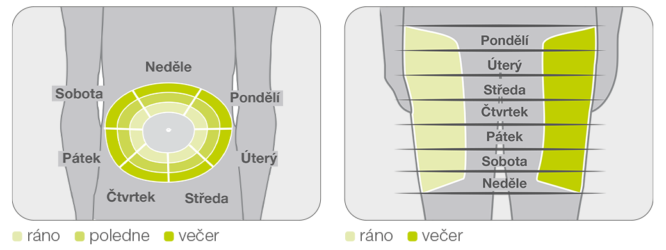
Aplikace inzulínu

Slide 25
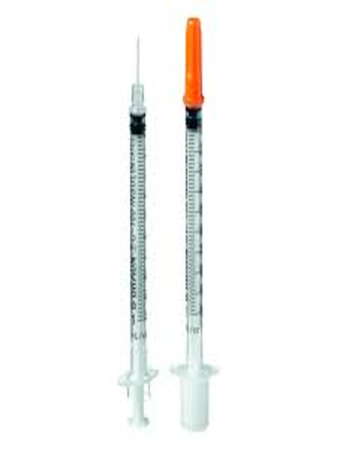
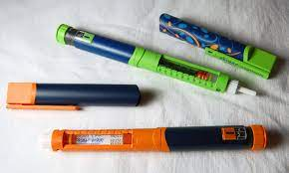
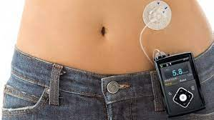
Způsoby podávání inzulínu
Inzulín se podává jako injekční roztok
subkutánně (rychlý inzulín lze podat i intravenózně)
K aplikaci inzulínu se používá:
Inzulínová stříkačka (tzv. inzulínka),
Inzulínové pero
Inzulínová pumpa

Slide 26
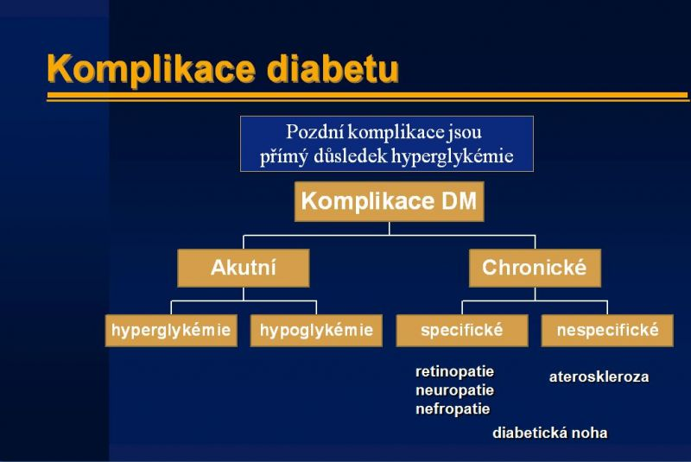

Slide 27
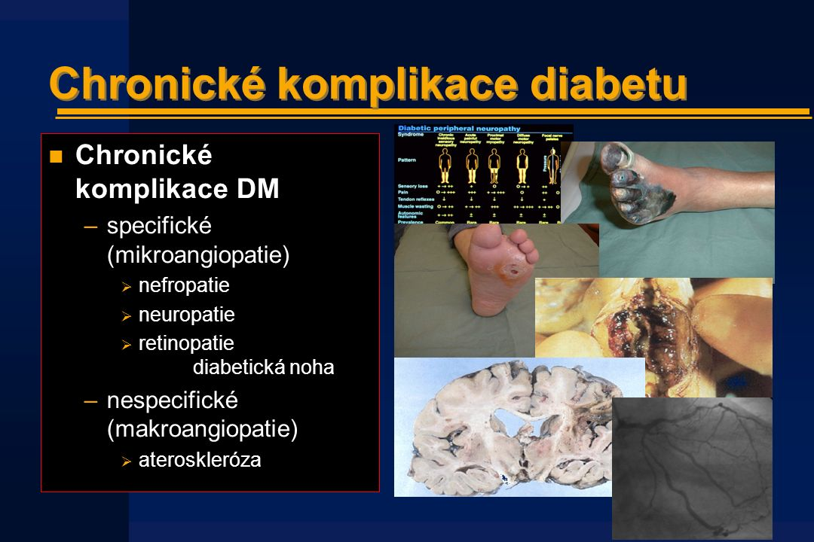

Slide 28
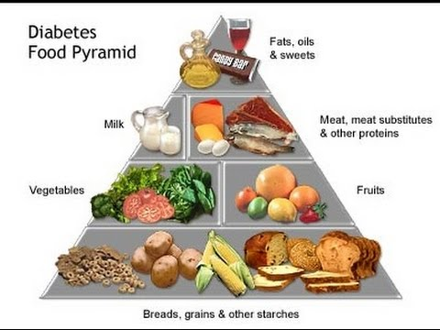
Sledování komplikací diabetu
Oční vyšetření
Posouzení renálních funkcí
Vyšetření dolních končetin
Měření TK
Lipidogram

Slide 29
Diabetes mellitus 2.typu
Věk nad 45 let
Obezita
Organismus produkuje dostatečné (nebo zvýšené množství inzulínu)
Nedostatečný metabolický efekt insulínu → INZULINOREZISTENCE

Slide 30
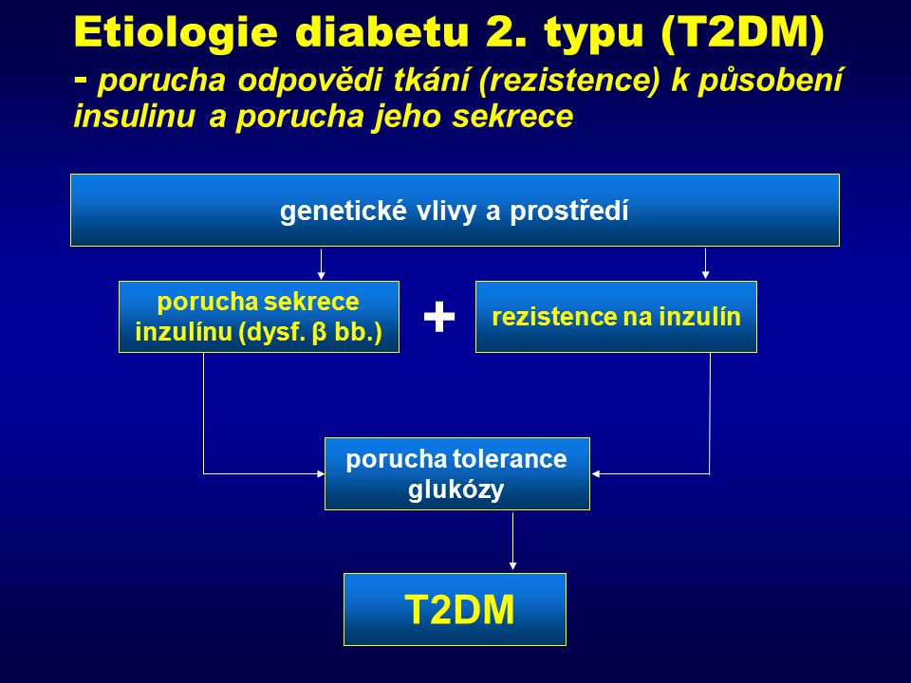

Slide 31
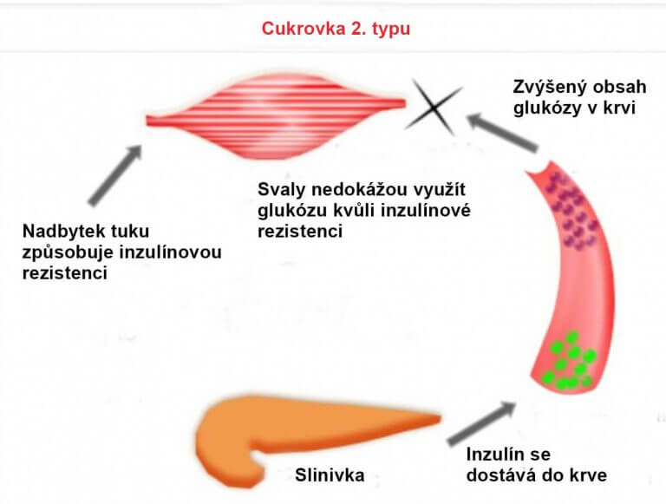

Slide 32
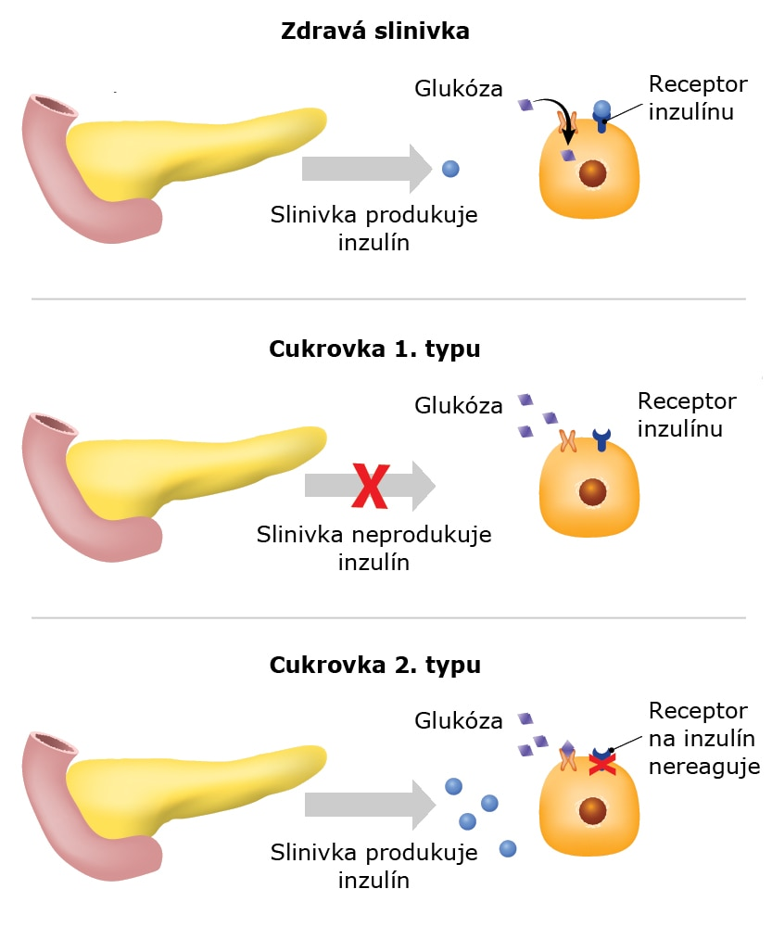

Slide 33
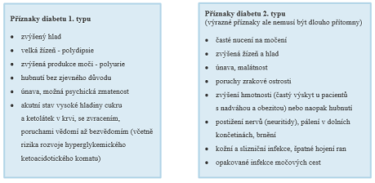
Diabetes mellitus

Slide 34
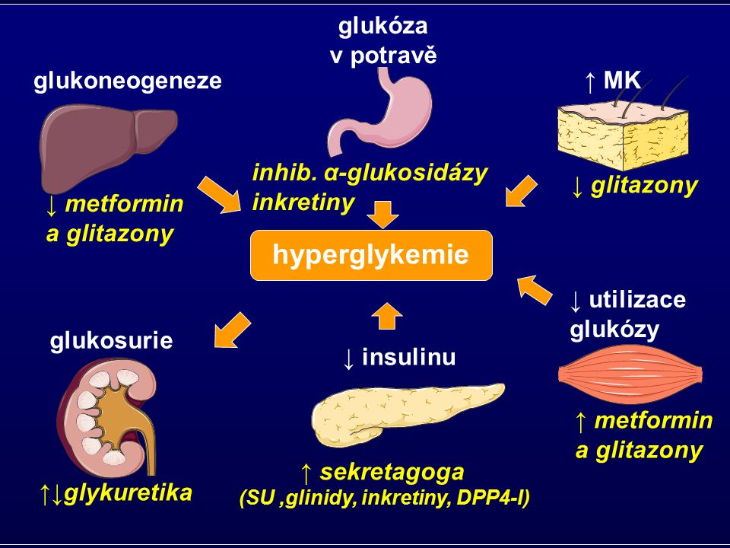

Slide 35
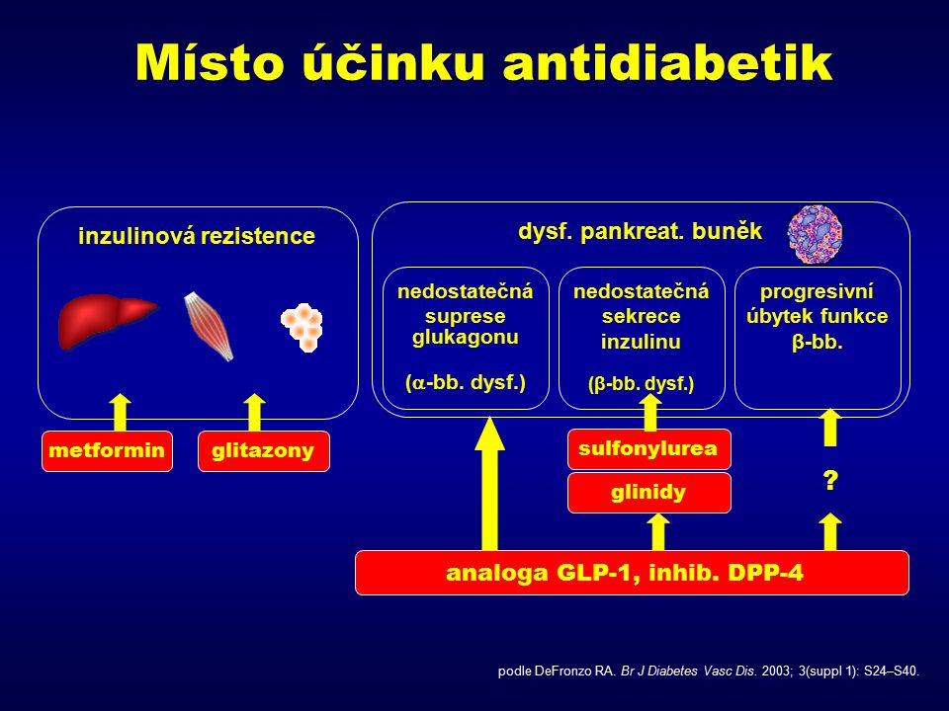

Slide 36
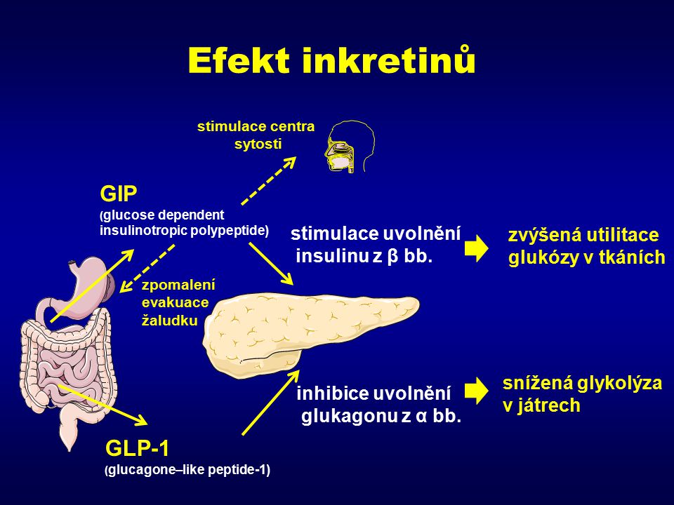

Slide 37
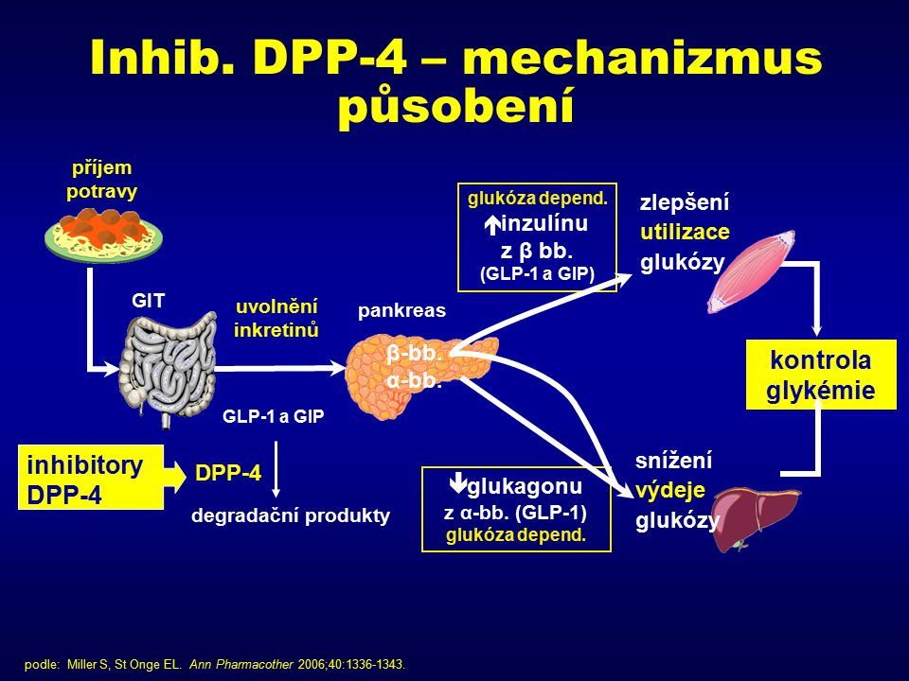

Slide 38
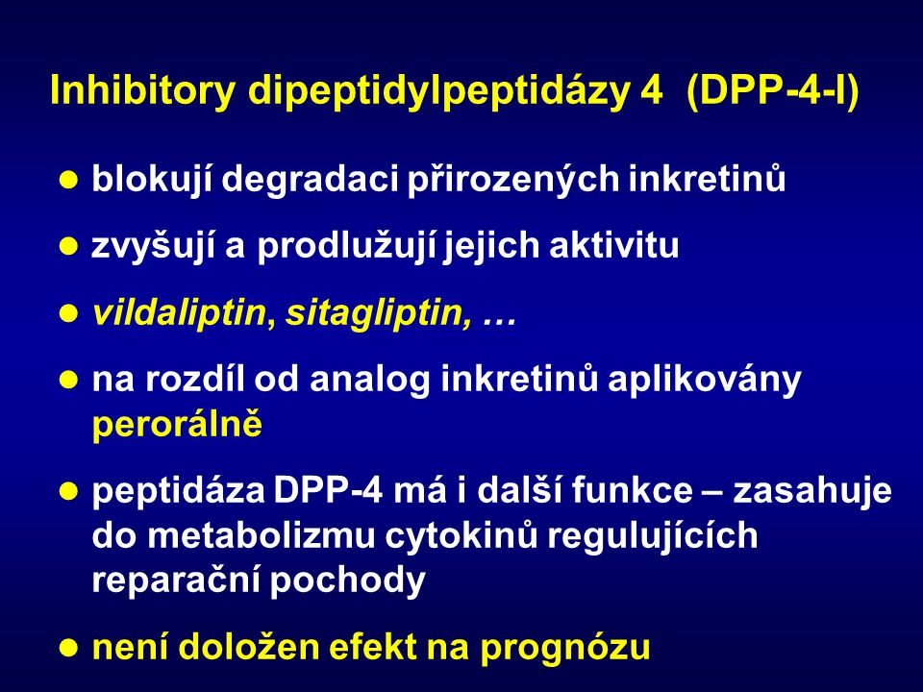

Slide 39
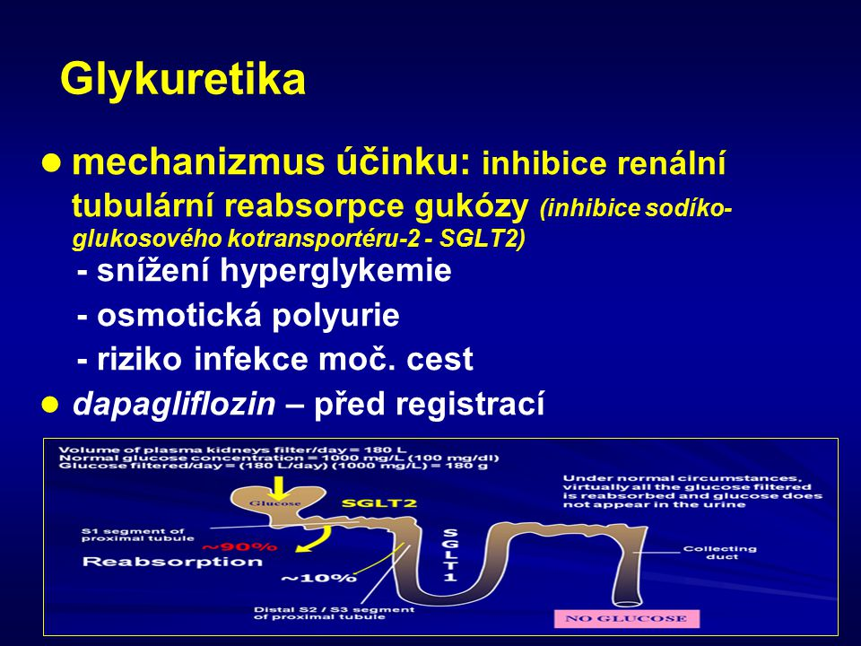

Slide 40
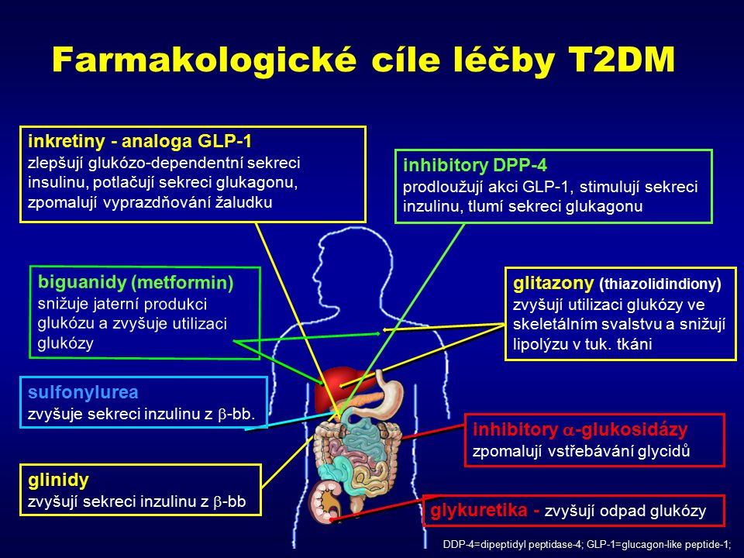

Slide 41
Perorální antidiabetika
Metformin
  Zvýší inzulinovou senzitivitu, sníží jaterní glukoneogenezu a pokles glykemie nalačno
Deriváty sulfonylurey(Amaryl, Diaprel MR,Maninil)
zvýšeného uvolňování inzulinu z β-buněk pankreatu
Glininy(Repaglinid)
Působí rychle, takže jsou ideální k užívání s jídlem ke kompenzaci postprandiální hyperglykémie.
Glitazony (Actos)
Zvyšují sekreci inzulinu, inhibují glukagon a působí pouze při hyperglykémii.
Gliflosiny(Jardiance, Synjardy,Forxiga,Xigduo..)
Inhibují transportér SGLT-2 v proximálním tubulu nefronu, blokují zpětné vstřebávání glukózy a zvyšují glykosurii. Zvýšené ztráty glukózy vedou k úbytku energie a snížení hmotnosti pacienta.

Slide 42
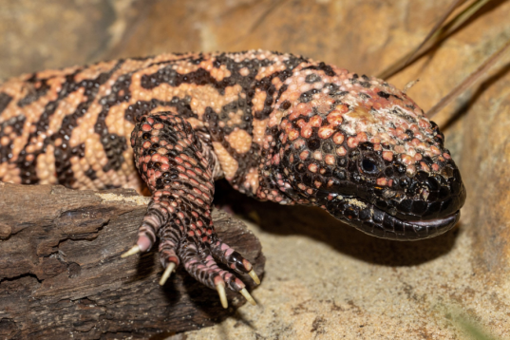
Inkretinová léčba
Xultophy, Byeta,Victoza, Ozempic (Semaglutid)
Mounjaro (Tirzepatid) Saxenda(Liraglutid)
Inkretiny jsou hormony produkované ve střevě
Glukagonu podobný peptid 1 (GLP-1)-stimuluje produkci inzulinu,zpomalí evakuaci žaludku,snižuje chuť k jídlu
GIP(na glu závislý inzulinotropní polypeptid)stimuluje produkci inzulínu zj po jídle bohatém na sacharidy
Poprvé byly izolované ze slin ještěra korovce jedovatého
zvyšují citlivost β-buněk pankreatu
snižují sekreci glukagonu
snižují výdej glukózy hepatocyty

Slide 43
Inzulínové režimy u DM 2
Při selhání terapie PAD nebo kombinace PAD+ inzulín
Konvenční režimy
Pokud je stále zachován určitý stupeň endogenní sekrece inzulínu, používají se tato schémata:
Dvoudávkový režim: rychlý a středně působící inzulín ve dvou denních dávkách, z toho 2/3 celkové denní dávky ráno a 1/3 večer.
Trojdávkový režim:
  ráno: rychlý inzulín + středně rychlý inzulín,
  před večeří: rychlý inzulín,
  před spaním: středně rychlý inzulín.

Slide 44
Inzulínové režimy
Intenzifikované režimy
U pacientů s DM 1. typu -> exogenní dodávka inzulínu co nejlépe kopírovala sekreci inzulínu
u DM 2. typu s komplikovaným průběhem
Schéma k rychlé kompenzaci diabetu
vhodný i u labilnějšího diabetu: krátce působící inzulín před hlavními jídly, středně dlouho působící inzulín před spaním
Schéma bazál-bolus:
krátce působící inzulín před hlavními jídly a dlouze působící inzulín v jedné nebo dvou denních dávkách
Schéma krátce působícího inzulínu v nejméně čtyřech denních dávkách.
Inzulínová pumpa: kontinuální podkožní infúze rychle působícího inzulínu.

